Slide 1




CHƯƠNG 5
XÂY DỰNG WEB TƯƠNG TÁC VỚI JAVASCRIPT
Trung tâm Công nghệ Phần mềm
Đại học Cần Thơ
Notes:
1

Slide 2
NỘI DUNG
Giới thiệu JavaScript
Nhúng JavaScript vào trang web
Cấu trúc lập trình trong JavaScript
Ứng dụng JavaScript
Dynamic HTML (DHTML)
Giới thiệu jQuery
Một số ứng dụng của jQuery

Slide 3
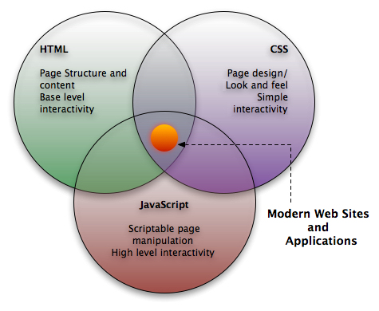
JavaScript
Là ngôn ngữ kịch bản hướng đối tượng phía máy khách và máy chủ.
Bổ sung tính tương tác cho tài liệu HTML

Slide 4
Một số công dụng của JavaScript
Kiểm tra dữ liệu biểu mẫu
Xử lý sự kiện của đối tượng HTML
Thay đổi thuộc tính đối tượng HTML
Điều khiển đối tượng HTML (di chuyển, ẩn hiện,…)
Tải và cập nhật nội dung tự động
Thực hiện các phép toán phức tạp (Giai thừa, đệ quy, …)
Tạo ra các đối tượng HTML phức tạp (Calendar, bộ soạn thảo, …)
Sử dụng AJAX tăng tốc sử dụng trang web

Slide 5
Nhúng JavaScript vào tài liệu HTML
Nhúng trực tiếp vào thuộc tính của đối tượng
Sử dụng thẻ <Script>
Liên kết tập tin mã nguồn JavaScript

Slide 6
Sử dụng thẻ <Script>
Thẻ <Script> dùng viết kịch bản JavaScript
Thẻ <Script> thường được viết bên trong thẻ <Head>
Truy xuất kịch bản JavaScript từ thẻ <Script>
Gọi trực tiếp bên trong thẻ <Script>
Gọi từ đối tượng HTML
<script language="JavaScript">
//Nội dung kịch bản JavaScript
</script>

Slide 7
Gọi trực tiếp trong thẻ <Script>
<script language="JavaScript">
function login(){
alert("Logged!")
}
//Gọi cùng thẻ script
login();
</script>
<script language="JavaScript">
//Gọi khác thẻ script
login();
</script>

Slide 8
Gọi từ đối tượng HTML
<script language="JavaScript">
function login(){
alert("Logged!")
}
</script>
<p onclick="login()">Nhấn vào đây</p>

Slide 9
Liên kết tập tin mã nguồn JavaScript
Tập tin mã nguồn JS có định dạng mở rộng là .js
Sử dụng thẻ script để chèn tập tin
Ví dụ:
<script src="<Đường dẫn>"></script>
<script src="scripts/script.js"></script>

Slide 10
Ví dụ sử dụng tập tin js
script.js
Index.html
function login(){
alert("Logged!")
}
<script src="scripts/script.js"></script>
<p onclick="login()">Nhấn vào đây</p>

Slide 11
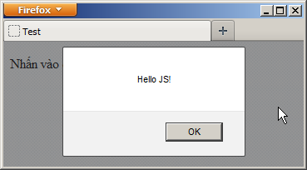
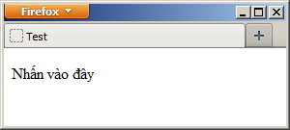
Nhúng trực tiếp vào đối tượng HTML
Sử dụng các thuộc tính sự kiện của thẻ HTML như onClick, onChange, onMouseOver,…
Ví dụ:
<Thuộc tính sự kiện>="<Nội dung JavaScript>"
<p onclick="alert(‘Hello JS!’)">Nhấn vào đây</p>

Slide 12
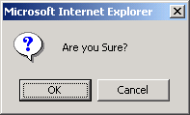
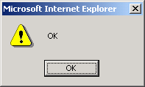
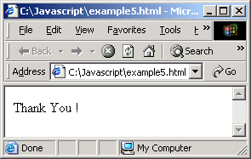
Sử dụng hộp thoại và phương thức write
Kết quả:
Ví dụ:
<HTML>
<HEAD>
<SCRIPT LANGUAGE = "Javascript">
confirm ("Are you Sure?");
alert("OK");
document.write(" Thank You !");
</SCRIPT>
</HEAD>
</HTML>

Slide 13
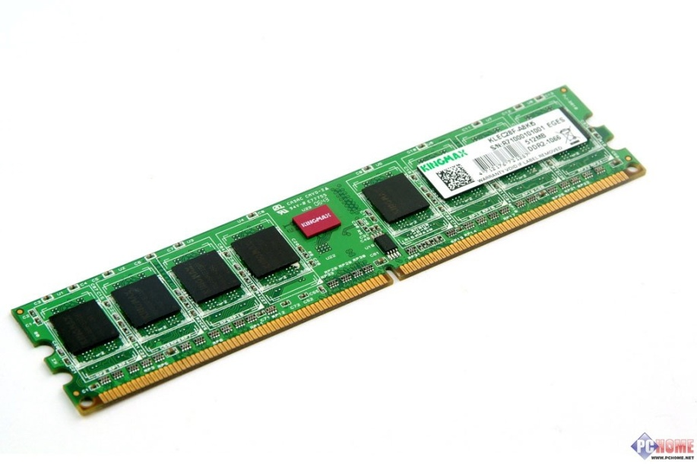
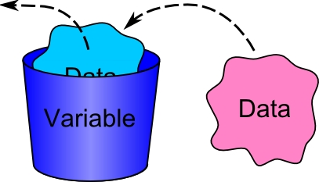
Biến
Biến là phần bộ nhớ máy tính dùng lưu trữ giá trị
Biến phải được khai báo trước khi sử dụng
Mỗi biến có thể được xem như một đối tượng

Slide 14
Quy tắc đặt tên biến
Tên biến
Ký tự A-Z, a-z
Ký tự số
$
_
Bắt đầu bằng một chữ cái hoặc ký tự "_"
Không trùng từ khóa trong JavaScript
Phân biệt hoa – thường
Từ đơn: "name"
Nhiều hơn một từ: “employeeNumber"

Slide 15
Khai báo biến
Cú pháp khai báo:
var <Variable name>;
Ví dụ:
var a;
var b = 1.22;
var c = "Hello Java";
var e, f;

Slide 16
Kiểu dữ liệu
Mô tả loại dữ liệu mà biến sẽ lưu trữ
Kiểu dữ liệu được xác định tự động khi gán giá trị cho biến
Kiểu dữ liệu số (số nguyên, số thực)
Kiểu dữ liệu chuỗi
Kiểu dữ liệu mảng
Kiểu dữ liệu đúng / sai (boolean)
var b = 1.22;
var c = 20;
var b = "Đây là giá trị";
var b = [1, 2.3, "chuỗi"];
var b = true;

Slide 17
Phạm vi của biến
Biến toàn cục:
Khai báo ngay phần đầu của Script
Được sử dụng từ vị trí khai báo về sau
Biến cục bộ: Khai báo bên trong 1 hàm
Khai báo bên trong một hàm
Được sử dụng trong nội tại hàm
The Script
Có thể truy cập bởi Function1, Function2, and Function3
Global variable 1
Function1
Local variable a
<script language = "JavaScript">
var bienToanCuc;
function hamA(){
var bienCucBo;
bienCucBo = 10;
bienToanCuc = 20;
}
</script>
Function3
Local variable c
Function2
Local variable b

Slide 18
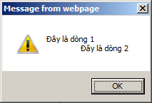
Ký tự đặc biệt trong chuỗi
Chèn các ký tự đặc biệt vào một kiểu dữ liệu chuỗi nhằm thực hiện một công việc cụ thể
Bảng các ký tự đặc biệt
Ví dụ:
Ký tự | Ý nghĩa
\b | backspace
\f | form feed (Sang trang)
\n | new line (xuống dòng và đưa con trỏ về đầu dòng đó)
\r | Carriage return (đưa con trỏ về đầu dòng hiện tại)
\t | Tab
<script language = "JavaScript">
alert("Đây là dòng 1 \n\t Đây là dòng 2");
</script>

Slide 19
Toán tử
Thực hiện tính toán trên một hoặc nhiều biến hoặc giá trị để trả về một giá trị mới
var result = soA + 3;
Toán tử

Slide 20
Toán tử số học
Thực hiện các tính toán số học
Toán tử | Mô tả | Ví dụ
+ | Phép cộng | A = 5 + 8
- | Phép trừ | A = 8 - 5
/ | Phép chia | A = 20 / 5
% | Phép chia lấy số dư | 10 % 3 = 1
++ | Tăng lên một đơn vị x++ ~ x=x+1 | ++x sẽ trả về giá trị của x sau khi tăng. x++ sẽ trả về giá trị của x trước khi tăng.
-- | Giảm một đơn vị | --x sẽ trả về giá trị của x sau khi giảm. x-- sẽ trả về giá trị của x trước khi giảm.
- | Lấy số đối. Nó sẽ trả về số đối của toán hạng | Nếu a là 5, thì –a = -5.

Slide 21
Toán tử so sánh
Dùng để so sánh các toán hạng với nhau
Trả về một giá trị đúng/sai
Toán tử | Mô tả | Ví dụ
== | Bằng. Trả về giá trị true nếu các toán hạng bằng nhau. | a == b
!= | Không bằng. Trả về giá trị true nếu các toán hạng không bằng nhau. | Var2 != 5
> | Lớn hơn. Trả về giá trị true nếu toán hạng trái lớn hơn toán hạng phải. | Var1 > var2
>= | Lớn hơn hoặc bằng. Trả về giá trị true nếu toán hạng trái lớn hơn hoặc bằng toán hạng phải. | Var1 >= 5 Var1 >= var2
< | Nhỏ hơn. Trả về giá trị true nếu toán hạng trái nhỏ hơn toán hạng phải. | Var2 < var1
<= | Nhỏ hơn hoặc bằng. Trả vè giá trị true nếu toán hạng trái nhỏ hơn hoặc bằng toán hạng phải. | Var2 <= 4 Var2 <= var1

Slide 22
Toán tử logic
Kết hợp nhiều toán tử so sánh thành một biểu thức điều kiện
Trả về giá trị đúng/sai
Toán tử | Giá trị | Mô tả
And ( &&) | expr1 && expr2 | Trả về true nếu expr1 và expr2 đều là true
Or ( ||) | expr1 || expr2 | Trả về true nếu expr1 hoặc expr2 là true
Not (!) | !expr | Trả về giá trị false nếu biểu thức đúng và trả về giá trị true nếu biểu thức sai.

Slide 23
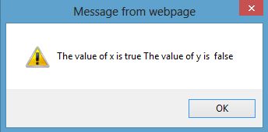
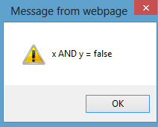
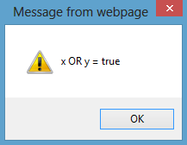
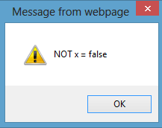
Toán tử logic
Kết quả:
Ví dụ:
<HTML>
<HEAD>
<SCRIPT LANGUAGE="JavaScript">
var x = true;
var y = false;
alert ("The value of x is "
+ x + "The value of y is " + y);
alert("x AND y = " + (x && y));
alert("x OR y = " + (x || y));
alert("NOT x = " + (!x));
</SCRIPT>
</HEAD>
</HTML>

Slide 24
Toán tử trên chuỗi
Cộng chuỗi
Cộng chuỗi với số
Chuyển chuỗi sang số
var b = "Chuỗi 1"; var c = "Chuỗi 2";
alert(b + c); // Chuỗi 1Chuỗi 2
alert("9" + 9); // 99
alert(parseInt("9") + 9); // 18

Slide 25
Toán tử lượng giá
Các toán tử chính bao gồm:
Toán tử điều kiện
(condition) ? trueVal : falseVal
Gán một giá trị xác định vào một biến nếu điều kiện đúng, trường hợp còn lại thì gán vào biến còn lại.
ví dụ.
status = (age >= 18) ? "adult" : "minor"
Toán tử Typeof
Toán tử typeof trả về một chuỗi chỉ ra kiểu của toán hạng.
ví dụ.
var x = 5;
document.write(typeof(x));

Slide 26
Độ ưu tiên của các toán tử
Xác định thứ tự ưu tiên thực hiện các toán tử
Bảng độ ưu tiên các toán tử từ thấp đến cao
Kiểu toán tử | Các toán tử đơn
Gán | = += -= *= /= %= <<= >>= >>>= &= ^= |=
Điều kiện | ?:
logic -or | ||
logic -and | &&
bằng/không bằng | == !=
quan hệ | < <= > >=
dịch bit | << >> >>>
cộng/trừ | + -
nhân/chia | * / %
phủ định/tăng | ! ~ - ++ -- typeof void
Nhóm | ()

Slide 27
Hàm
Nhóm các câu lệnh để thực hiện một chức năng nào đó
Phân chia mã lệnh thành nhiều các phần nhỏ
Các loại hàm:
Hàm được định nghĩa trước
Hàm do người dùng định nghĩa
Đối số truyền dữ liệu đầu vào.
function average(a, b, c)
{
var total;
total = a+b+c;
return total/3;
}
Các câu lệnh thực thi trong hàm.
Giá trị trả về (Không bắt buộc).

Slide 28
Hàm định nghĩa trước
Hàm parseInt()
Ví dụ: parseInt(“15”)
Hàm parseFloat()
Ví dụ: parseFloat(“15.45”)
Hàm eval()
Ví dụ:
var x = 5;
var z = 10;
document.write(eval(“x + z + 5”));
Hàm isNaN()
Ví dụ: isNaN(“15.45”)

Slide 29
Gọi hàm
Chỉ ra tên hàm và danh sách đối số tại nơi gọi hàm
Câu lệnh return được dùng trong hàm để trả về một giá trị
<script language = "JavaScript">
function phepCong(a, b){
c = a + b;
return c;
}
alert(phepCong(3,5)); // trả về 8
function tinhToan(){
alert(phepCong(3,4)); // trả về 7
}
</script>

Slide 30
Các lệnh điều kiện
Dùng để kiểm tra một điều kiện là đúng hay sai
Xác định khối lệnh sẽ thực thi dựa vào điều kiện
Các lệnh điều kiện
Lệnh if…else
Lệnh switch…case

Slide 31
Câu lệnh if
Khối lệnh if sẽ được thực thi nếu như mệnh đề điều kiện trả về true
Ví dụ:
if(<Biểu thức điều kiện>) {
<Khối lệnh if>
}
var a = 10;
if(a>0) {
alert("a là số dương");
}

Slide 32
Câu lệnh if…else
Khối lệnh if sẽ được thực thi nếu như mệnh đề điều kiện trả về true
Khối lệnh else sẽ được thực thi nếu như mệnh đề điều kiện trả về false
Ví dụ:
if(<Biểu thức điều kiện>) {
<Khối lệnh if>
}
else {
<Khối lệnh else>
}
var a = 10;
if(a>0) {
alert("a là số dương");
}
else {
alert("a là số không dương");
}

Slide 33
Câu lệnh if .. else if .. else
Kiểm tra nhiều điều kiện sử dụng else if
if(<Biểu thức điều kiện 1>) {
<Khối lệnh if 1>
}
else if(<Biểu thức điều kiện 2>) {
<Khối lệnh if 2>
}
...
else {
<Khối lệnh else>
}
var a = 10;
if(a==0) {
alert("a là số 0");
}
else if(a>0) {
alert("a là số dương");
}
else {
alert("a là số âm");
}

Slide 34
Câu lệnh switch … case
Sử dụng thay thế cho if … else if … else khi cần so sánh một biến với nhiều giá trị
Sử dụng lệnh break để thoát khỏi câu lệnh switch
switch (<Biểu thức>){
case <Giá trị so sánh 1>:
<Mệnh đề 1>;
break;
case <Giá trị so sánh 2>:
<Mệnh đề 2>;
break;
...
default: <Mệnh đề mặc định>;
}
var thang;
switch (thang){
case 1:
alert("Quí I");
break;
case 4:
alert("Quí II");
break;
case 7:
alert("Quí III");
break;
default:
alert("Quí IV");
}

Slide 35

Câu lệnh vòng lặp
Thực thi khối lệnh lặp đi lặp lại đến khi gặp điều kiện dừng
Các câu lệnh vòng lặp:
for
do … while
while

Slide 36
Câu lệnh for
Lặp khối lệnh đến khi gặp điều kiện dừng
Điều kiện được kiểm tra trước
Lưu ý
Khởi tạo, điều kiện và tăng/giảm trị phải liên quan đến nhau nhằm tránh "vòng lặp vô tận"
for(<Khởi tạo>, <điều kiện>, <tăng / giảm trị>) {
<Khối lệnh>
}
for(var so =1; so<=10; so++){
alert("So " + so + "\n");
}

Slide 37
Câu lệnh while
Lặp khối lệnh đến khi gặp điều kiện dừng
Điều kiện được kiểm tra trước
Các lưu ý:
Biến sử dụng trong điều kiện phải được khởi tạo trước khi sử dụng
Phải làm thay đổi giá trị điều kiện cho vòng lặp tiếp theo để tránh "vòng lặp vô tận"
while (<điều kiện dừng>){
<Khối lệnh>
}
var so = 1;
while (so <= 10){
alert("So " + so + "\n");
so++;
}

Slide 38
Câu lệnh do … while
Lặp khối lệnh đến khi gặp điều kiện dừng
Điều kiện được kiểm tra sau
Các lưu ý:
Biến sử dụng trong điều kiện phải được khởi tạo trước khi sử dụng
Phải làm thay đổi giá trị điều kiện cho vòng lặp tiếp theo để tránh "vòng lặp vô tận"
do {
<Khối lệnh>
}
while (<điều kiện dừng>);
var so = 1;
do {
alert("So " + so + "\n");
so++;
} while (so < 10);

Slide 39
Các sự kiện trong JavaScript
Các sự kiện thông thường JavaScipt hỗ trợ:
onClick
onChange
onFocus
onBlur
onMouseOver
onMouseOut
onLoad
onSubmit
onMouseDown
onMouseUp

Slide 40
Các sự kiện trong JavaScript
Sự kiện onClick được khởi tạo khi người sử dụng click chuột vào button hoặc các phần tử form hoặc các liên kết.
Sự kiện onChange xảy ra khi một phần tử form thay đổi. Điều này có thể xảy ra khi nội dung của phần tử text thay đổi, hoặc khi một lựa chọn trong danh sách lựa chọn thay đổi.
Sự kiện onFocus được gởi đi bất cứ khi nào phần tử form trở thành phần tử form hiện thời. Chỉ khi phần tử nhận được focus nó mới chấp nhận dữ liệu nhập từ người dùng.
onBlur ngược với focus. Khi người dùng rời khỏi phần tử form, sự kiện onBlur được kích hoạt.

Slide 41
Các sự kiện trong JavaScript
Sự kiện onMouseOver được khởi tạo khi con trỏ chuột di chuyển lên trên một phần tử.
Sự kiện onMouseOut được khởi tạo khi con trỏ chuột rời khỏi phần tử đó.
Sự kiện onLoad được gửi đến đối tượng document khi đã tải xong tài liệu
Sự kiện onSubmit phát sinh bất cứ khi nào người dùng gửi form đi (sử dụng nút Submit). Sự kiện xảy ra trước khi form thật sự được gửi đi.
Sự kiện này được kích hoạt khi hành động nhấp chuột xảy ra.
Sự kiện này được kích hoạt khi hành động nhả chuột xảy ra.

Slide 42
Ứng dụng JavaScript
Nhận dữ liệu từ biểu mẫu
Kiểm tra dữ liệu trên biểu mẫu

Slide 43
Nhận dữ liệu từ biểu mẫu
Lấy đối tượng HTML
Ví dụ:
document.forms[<tên biểu mẫu>][<tên control>]
//Hoặc
document.<tên biểu mẫu>.<tên control>
//Hoặc sử dụng DOM dựa vào id đối tượng
document.getElementById (<id control>)
<form id="form1" name="form1" method="post" action="">
<input name="txtHoTen" id="txtHoTen" type="text" />
</form>
var txtHoTen = document.forms["form1"]["txtHoTen"];
//Hoặc
var txtHoTen = document.form1.txtHoTen;
//Hoặc sử dụng DOM dựa vào id đối tượng
var txtHoTen = document.getElementById ("txtHoTen");

Slide 44
Lấy giá trị ô nhập liệu
Sử dụng thuộc tính value từ đối tượng ô nhập liệu
<form id="form1" name="form1" method="post" action="">
<input name="txtHoTen" id="txtHoTen" type="text" />
</form>
var txtHoTen = document.forms["form1"]["txtHoTen"];
var hoten = txtHoTen.value;

Slide 45
Lấy dữ liệu hộp chọn
Sử dụng thuộc tính value từ đối tượng hộp chọn
<form id="form1" name="form1" method="post" action="">
<select name="slTinhThanh"> <option>Chọn tỉnh thành</option> <option value="CT">Cần Thơ</option> <option value="TPHCM">TP. HCM</option> <option value="...">...</option> </select>
</form>
var slTinhThanh = document.forms["form1"]["slTinhThanh"];
var tinhthanh = slTinhThanh.value;

Slide 46
Lấy dữ liệu hộp kiểm
Sử dụng thuộc tính checked từ đối tượng hộp kiểm
<form id="form1" name="form1" method="post" action="">
<input name="chkDongY" type="checkbox" id="chkDongY" value="checkbox" />
</form>
var chkDongY= document.forms["form1"]["chkDongY"];
var dongy = chkDongY.checked;

Slide 47
Lấy dữ liệu radio
Lặp từng phần tử để lấy dữ liệu được chọn
<form id="form1" name="form1" method="post" action="">
<input name="rdGiaoDich" id="rdGiaoDich" type="radio" value="co" checked>Có
<input name="rdGiaoDich" id="rdGiaoDich" type="radio" value="chua">Chưa
</form>
var rdGiaoDich = document.forms["form1"]["rdGiaoDich"];
var cogiaodich;
for(int i=0; i< rdGiaoDich.length; i++){
if(rdGiaoDich[i].checked ==true)
cogiaodich = rdGiaoDich[i].value;
}

Slide 48
Kiểm tra dữ liệu trên biểu mẫu
Lấy các đối tượng cần kiểm tra
Kiểm tra dữ liệu hợp lệ
Bắt sự kiện với đối tượng thực thi

Slide 49
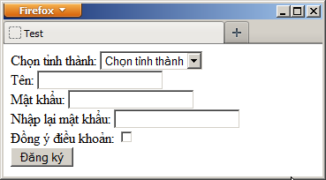
Ví dụ kiểm tra dữ liệu
Kiểm tra dữ liệu với biểu mẫu sau khi nhấn vào nút Đăng ký
<form id="form1" name="form1" method="post" action="">
Chọn tỉnh thành: <select name="slTinhThanh"> <option>Chọn tỉnh thành</option> <option value="CT">Cần Thơ</option> <option value="TPHCM">TP. HCM</option> <option value="...">...</option>
</select><br/>
Tên: <input name="txtHoTen" id="txtHoTen" type="text" /><br/>
Mật khẩu: <input name="txtMatKhau1" id="txtMatKhau1" type="password" /><br/>
Nhập lại mật khẩu: <input name="txtMatKhau1" id="txtMatKhau1" type="password" /><br/>
Đồng ý điều khoản: <input name="chkDongY" type="checkbox" id="chkDongY" value="checkbox" /><br/>
<input name="btnDangKy" type="submit" id="btnDangKy" value="Đăng ký" /><br/>
</form>

Slide 50
Lấy đối tượng cần kiểm tra
Nên sử dụng hàm chung kiểm tra dữ liệu trên một biểu mẫu
Lấy tất cả dữ liệu cần kiểm tra
function kiemTraDuLieu(){
var ten = document.getElementById("txtHoTen").value;
var tinhthanh=document.getElementById("slTinhThanh").value;
var matkhau1=document.getElementById("txtMatKhau1").value;
var matkhau2=document.getElementById("txtMatKhau2").value;
var dongy=document.getElementById("chkDongY").checked;
}

Slide 51
Kiểm tra tính hợp lệ của dữ liệu
function kiemTraDuLieu(){
...
var loi = "";
if(ten==""){
loi += "Vui lòng nhập tên!\n"; }
if(tinhthanh == ""){
loi += "Vui lòng chọn tỉnh thành!\n"; }
if(matkhau1==""){
loi += "Vui lòng nhập mật khẩu!\n"; }
else if(matkhau1 != matkhau2){
loi += "Vui lòng nhập hai mật khẩu trùng nhau!"; }
if(dongy == true){
loi += "Vui lòng đồng ý điều khoản!"; }
if(loi == ""){
return true;
} else {
return false;
}
}

Slide 52
Bắt sự kiện với đối tượng thực thi
Gọi hàm kiểm tra với đối tượng thực thi là nút Đăng ký
<form id="form1" name="form1" method="post" action="">
Chọn tỉnh thành: <select name="slTinhThanh"> <option>Chọn tỉnh thành</option> <option value="CT">Cần Thơ</option> <option value="TPHCM">TP. HCM</option> <option value="...">...</option>
</select><br/>
Tên: <input name="txtHoTen" id="txtHoTen" type="text" /><br/>
Mật khẩu: <input name="txtMatKhau1" id="txtMatKhau1" type="password" /><br/>
Nhập lại mật khẩu: <input name="txtMatKhau1" id="txtMatKhau1" type="password" /><br/>
Đồng ý điều khoản: <input name="chkDongY" type="checkbox" id="chkDongY" value="checkbox" /><br/>
<input name="btnDangKy" type="submit" id="btnDangKy" value="Đăng ký" onclick="return kiemTraDuLieu();"/><br/>
</form>

Slide 53
Biểu thức quy tắc
Một biểu thức quy tắc là một kiểu được xác định trong việc tìm kiếm tương ứng các ký tự kết hợp của một chuỗi.
Các biểu thức quy tắc có thể dùng để tìm kiếm các mẫu ký tự trong một chuỗi nhập vào từ người sử dụng.
Biểu thức quy tắc bao gồm:
Các mẫu đơn giản /cat/
Các ký tự đơn giản và ký tự đặc biệt
Các biểu thức quy tắc có thể được tạo bằng một trong hai cách:
Sử dụng khởi tạo đối tượng
Gọi hàm khởi tạo của đối tượng RegExp

Slide 54
Biểu thức quy tắc
Các phương thức sử dụng trong biểu thức quy tắc bao gồm:
Cú pháp gọi phương thức trong ngữ cảnh của đối tượng là:
objectname.methodname(parameters)
Phương thức | Mô tả
Exec | Tìm kiếm chuỗi phù hợp với biểu thức và trả ra giá trị nếu tìm thấy, Null nếu không tìm thấy
Test | Kiểm tra chuỗi có phù hợp với biểu thức hay không và trả về kết quả dạng logic (true và false)
Match | Tìm kiếm chuỗi phù hợp với biểu thức và trả về mảng giá trị tìm thấy
Search | Tìm kiếm chuỗi phù hợp với biểu thức và trả về vị trí của chuỗi đó
Replace | Tìm kiếm chuỗi phù hợp với biểu thức và thay thế bằng một chuỗi khác

Slide 55
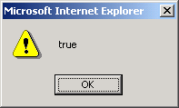
Ví dụ Biểu thức quy tắc
Ví dụ:
<HTML>
<HEAD>
<SCRIPT LANGUAGE="JavaScript">
re = /Time/
str = re.test ("Time and Tide wait for none");
window.alert(str);
</SCRIPT>
</HEAD>
</HTML>
Kết quả:

Slide 56
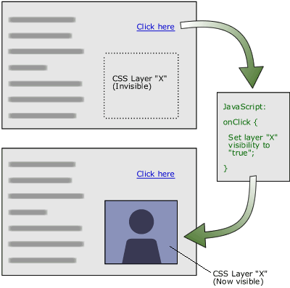
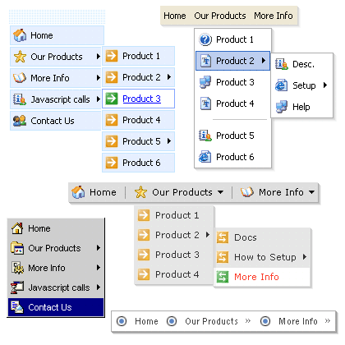
DHTML
DHTML = Dynamic HTML
Cho phép tạo trang web tương tác động kết hợp các thành phần:
HTML
Client Script (JavaScript)
CSS

Slide 57
DHTML = HTML + CSS + JavaScript
HTML định nghĩa nội dung thông qua các thẻ (H, P, A, TABLE, …)
CSS định nghĩa các định dạng cho từng trường hợp của tài liệu HTML
Font chữ (family, size, color, weight, …)
Hình nền (color, image, position, repeat)
Vị trí và bố cục (top, left, margin, padding, …)
JavaScript định nghĩa các hành động tương tác giữa các đối tượng HTML

Slide 58
Nhúng JQuery vào tài liệu
<head> <script src="jquery.js"></script>
</head>
<script src="http://ajax.googleapis.com/ajax/libs/jquery/1.8.0/jquery.min.js">
</script>
<script src="http://ajax.aspnetcdn.com/ajax/jQuery/jquery-1.8.0.js">
</script>

Slide 59
Cú pháp JQuery
$(selector).action()
Ví dụ:
$(this).hide() - hides the current element.
$("p").hide() - hides all <p> elements.
$(".test").hide() - hides all elements with class="test".
$("#test").hide() - hides the element with id="test".
$(document).ready(function(){ // jQuery methods go here… });

Slide 60
Bộ chọn JQuery
Phần tử HTML: $("p")
Định danh (ID): $("#test")
Lớp (class): $(".test")
$(document).ready(function(){ $("button").click(function(){ $("p").hide(); });
});

Slide 61
Bộ chọn JQuery
Cú pháp | Mô tả
$("*") | Chọn tất cả các phần tử
$(this) | Chọn phần tử HTML hiện tại
$("p.intro") | Chọn tất cả phần tử <p> với class="intro"
$("p:first") | Chọn phần tử <p> đầu tiên
$("ul li:first") | Chọn phần tử <li> đầu tiên của <ul> đầu tiên
$("ul li:first-child") | Chọn phần tử <li> đầu tiên của mỗi phần tử <ul>
$("[href]") | Chọn tất cả các phần tử với thuộc tính href
$("a[target='_blank']") | Chọn tất cả phần tử <a> với thuộc tính target có giá trị là "_blank"
$("a[target!='_blank']") | Chọn tất cả phần tử <a> với thuộc tính target có giá trị khác "_blank"
$(":button") | Chọn tất cả phần tử <button> và các phần tử <input> có kiểu là "button"
$("tr:even") | Chọn tất cả phần tử <tr> ở vị trí chẵn
$("tr:odd") | Chọn tất cả phần tử <tr> ở vị trí lẻ

Slide 62
Sự kiện JQuery
Phương thức sự kiện | Mô tả
$(document).ready(function) | Kết nối một hàm đến sự kiện sẵn sàn của một tài liệu (Khi tài liệu được load hoàn chỉnh)
$(selector).click(function) | Bẫy hoặc kết nối một hàm đến sự kiện nhấn chuột trên phần tử được chọn
$(selector).dblclick(function) | Bẫy hoặc kết nối một hàm đến sự kiện nhấn đúp chuột trên phần tử được chọn
$(selector).focus(function) | Bẫy hoặc kết nối một hàm đến sự kiện focus trên phần tử được chọn
$(selector).mouseover(function) | Bẫy hoặc kết nối một hàm đến sự kiện mouseover trên phần tử được chọn

Slide 63
Sự kiện JQuery
<!DOCTYPE html> <html> <head> <script src="jquery.js"></script> <script> $(document).ready(function(){ $("button").click(function(){ $("p").hide(); }); }); </script> </head> <body> <h2>This is a heading</h2> <p>This is a paragraph.</p> <p>This is another paragraph.</p> <button>Click me</button> </body></html>

Slide 64
Các hiệu ứng JQuery
Hàm | Mô tả
hide() | Ẩn đối tượng
show() | Hiện đối tượng
toggle(speed,callback) slideDown(speed,callback) slideUp(speed,callback) slideToggle(speed,callback) fadeIn(speed,callback) fadeOut(speed,callback) fadeTo(speed,opacity,callback) | Ẩn hiện đối tượng với hiệu ứng
animate() | Thực hiện các hiệu ứng theo ý thích

Slide 65
Xử lý nội dung phần tử
Hàm | Mô tả
$(selector).html(content) | Thay đổi nội dung HTML của phần tử được chọn
$(selector).append(content) | Cộng thêm vào nội dung HTML của phần tử được chọn
$(selector).after(content) | Cộng thêm vào nội dung HTML sau phần tử được chọn
$(selector).before(content) | Cộng thêm vào nội dung HTML trước phần tử được chọn

Slide 66
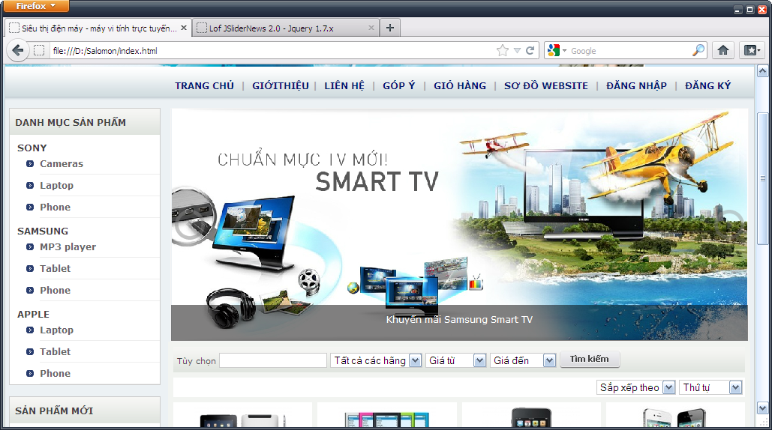
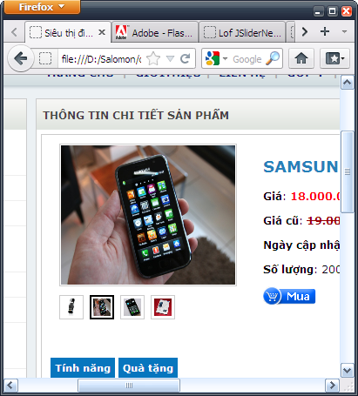
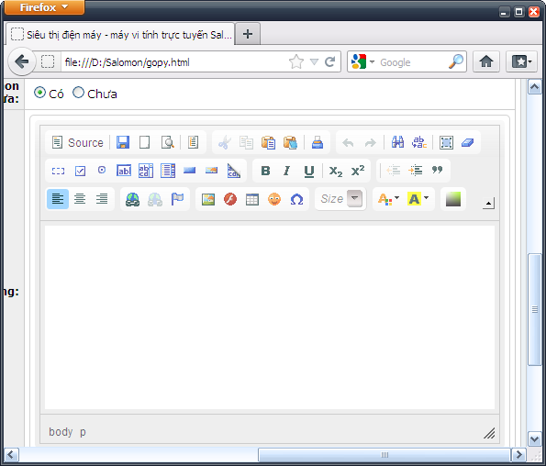
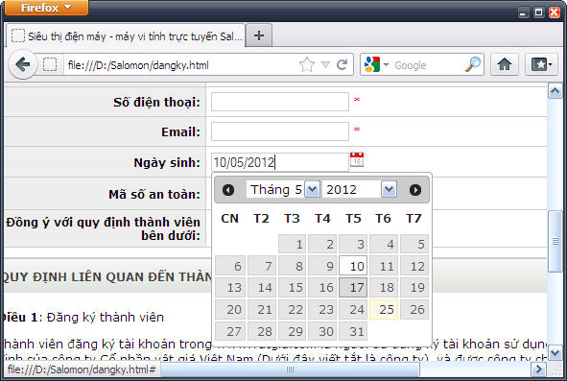
Ứng dụng jQuery vào trang web

Slide 67
Tham khảo
http://www.smashingapps.com/2012/04/05/15-handpicked-jquery-drop-down-menus-tutorials.html (Menus)
http://www.freshdesignweb.com/jquery-menu.html

Slide 68
KẾT THÚC CHƯƠNG 5
Cám ơn các bạn đã theo dõi

